Slide 1
Ocultamiento de información
Jorge I. Meza
jimezam@autonoma.edu.co

Slide 2
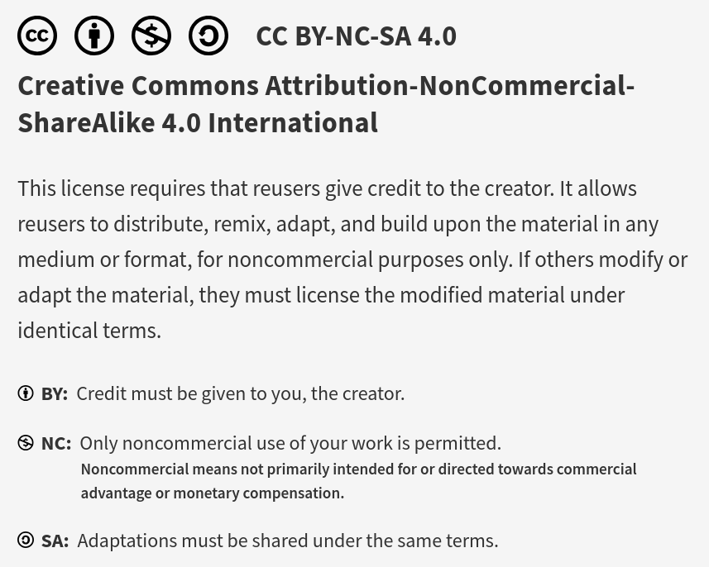

Slide 3
Contenidos
Motivación
Cuál es el problema
Concepto de ocultamiento de información
Modificadores (4p)
Caso de ejemplo
  Acceso directo
  Con ocultamiento
  Con setters y getters
  Con validaciones

Slide 4
Motivación
Actualmente permitimos modificar arbitrariamente los atributos de los objetos que creamos e invocarle todos sus métodos sin restricción.
¿Podría ser esto un problema de "seguridad"?
Entendiendo seguridad como permitir un mal uso y con este, la pérdida de consistencia con la realidad modelada.

Slide 5
Ejemplo
class Fecha {
int dia;
int mes;
int año;
}
1 <= dia <= 31
1 <= mes <= 12
año >= 0
¡Se ve bien! 🧐

Slide 6

El nacimiento de Shakira
Fecha shaki = new Fecha();
shaki.dia = 3;
shaki.mes = 2;
shaki.año = 1977;

Slide 7
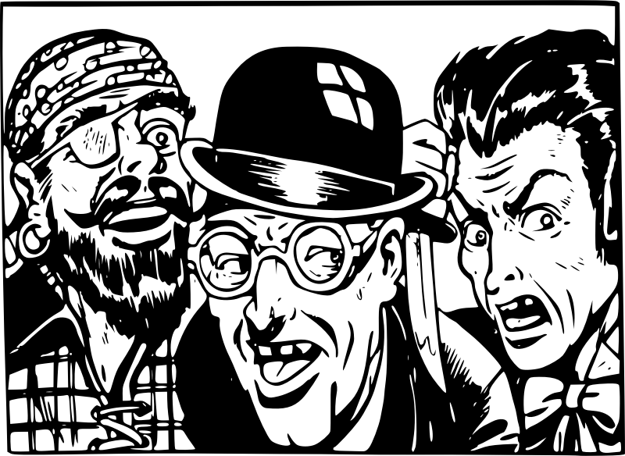
El nacimiento de Shakira
Fecha shaki = new Fecha();
shaki.dia = -3;
shaki.mes = 200;
shaki.año = -75;
Los desarrolladores malos

Slide 8
El nacimiento de Shakira
Fecha shaki = new Fecha();
shaki.dia = -3;
shaki.mes = 200;
shaki.año = -75;
¿Es válida esta asignación?
Los malos desarrolladores

Slide 9
¿Es válida esta asignación?
Desde el punto de vista computacional, si. Tanto dia, mes y año son atributos de tipo int y su rango es -2.147.483.648 a 2.147.483.647.
Desde el punto de vista del concepto Fecha (lógica de negocio), no. Los días deben estar entre 1 y 31, los meses entre 1 y 12, y los años deben ser mayores a cero.

Slide 10
¿Es válida esta asignación?
Si, compila sin errores.
No nos sirve, ya que la fecha "-3/200/-75" no es válida.
Nuestro modelo (clase) se puede vulnerar (hacer funcionar mal). En pocas palabras, está mal hecho.

Slide 11

¿Cómo podemos arreglar esta situación?

Slide 12
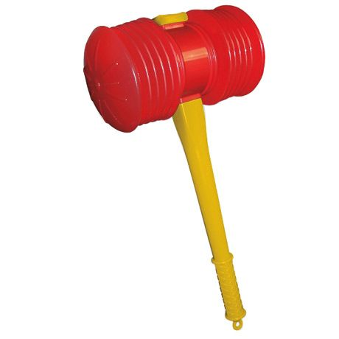
Ocultamiento de información

Slide 13
Ocultamiento de información
Es la característica de los lenguajes orientados a objetos modernos que le permite al desarrollador determinar "quien puede acceder" a los diferentes miembros de una clase.
Recuérdese que al hablar de miembros de una clase, estamos hablando de atributos y métodos de manera indistinta.

Slide 14
Ocultamiento de información
Nuevo
Modificador
(4P)
public
"package"
protected
private

Slide 15
Modificador public
"Todo el mundo" puede acceder o invocar a ese miembro.
Por "todo el mundo" consideramos a cualquier objeto, de cualquier clase, en cualquier paquete.

Slide 16
Modificador "package"
Es similar al public, sólo que estos miembros no pueden ser accedidos o invocados por todos sino solamente por los objetos, instancias de las clases que estén en el mismo paquete.
El modificador "package" no existe como palabra reservada, en Java si un miembro no tiene un modificador específico, por defecto se considera "package".

Slide 17
Modificador private
"Nadie" puede acceder o invocar a ese miembro, salvo su propietario.

Slide 18
Modificador protected
"Nadie" puede acceder o invocar a ese miembro, salvo su propietario y sus hijos, es decir, los objetos de las clases que hereden de esta clase en cuestión.

Slide 19
Ejemplo
class Camion {
public String placa;
String color;
private double velocidad;
protected int cantidadEjes;
}
Nótese como color no tiene un modificador de ocultamiento explícito, entonces es "package".

Slide 20
Ejemplo
class Camion {
public double acelerar(double velocidad) {}
void frenar(double velocidad) {}
private void encender() {}
protected void apagar() {}
}
Nótese como frenar(double) no tiene un modificador de ocultamiento explícito, entonces es "package".

Slide 21
Volviendo al problema
Fecha shaki = new Fecha();
shaki.dia = -3;
shaki.mes = 200;
shaki.año = -75;
Los desarrolladores malos

Slide 22
Ejemplo
class Fecha {
int dia;
int mes;
int año;
}
¿Cómo podemos proteger a shaki?

Slide 23

Ejemplo
class Fecha {
private int dia;
private int mes;
private int año;
}
Protección total

Slide 24
El problema ya no existe
Fecha shaki = new Fecha();
shaki.dia = -3;
shaki.mes = 200;
shaki.año = -75;
Los desarrolladores malos

Slide 25
Tenemos un nuevo problema
Fecha shaki = new Fecha();
shaki.dia = 3;
shaki.mes = 2;
shaki.año = 1977;

Slide 26
Tenemos un nuevo problema
Al hacer los atributos private, ya no se pueden acceder directamente.
El acceso directo queda bloqueado, tanto para valores inválidos como para válidos.
¿De qué sirve un atributo que no se puede consultar o modificar?
¿Qué podemos hacer?

Slide 27
Recordemos los tipos de métodos
Constructores
Destructores
Setters (modificadores)
Getters (analizadores)
Otros métodos definidos por el usuario

Slide 28
Ejemplo
class Fecha {
private int dia;
private int mes;
private int año;
public void setDia(int d) {
dia = d;
}
public int getDia() {
return dia;
}
}

Slide 29
Ejemplo
class Fecha {
private int dia;
private int mes;
private int año;
public void setDia(int dia) {
this.dia = dia;
}
public int getDia() {
return dia;
}
}

Slide 30
Ejemplo
class Fecha {
private int dia;
private int mes;
private int año;
public void setDia(int dia) {
this.dia = dia;
}
public int getDia() {
return dia;
}
public void setMes(int mes) {
this.mes = mes;
}
public int getMes() {
return mes;
}
public void setAno(int ano) {
this.ano = ano;
}
public int getAno() {
return ano;
}
}

Slide 31
Utilizando setters y getters
Fecha shaki = new Fecha();
shaki.setDia(3);
shaki.setMes(2);
shaki.setAno(1977);
System.out.println("Shakira
nació en: " + shaki.getAno());

Slide 32

¿Solucionamos el problema … o no?

Slide 33
El problema sigue existiendo
Fecha shaki = new Fecha();
shaki.setDia(-3);
shaki.setMes(200);
shaki.setAño(-75);
Los desarrolladores malos

Slide 34

¿Qué hacemos?
¿Propuestas?

Slide 35
¡Validaciones!
Todo dato externo que entre al programa,
¡debe ser validado!

Slide 36
Lo que sabemos
class Fecha {
int dia;
int mes;
int año;
}
1 <= dia <= 31
1 <= mes <= 12
año >= 0
¡Se ve bien! 🧐

Slide 37
Mejorando nuestro código
class Fecha {
private int dia;
private int mes;
private int año;
public void setDia(int dia) {
if(dia >= 1 & dia <= 31)
this.dia = dia;
}
public void setMes(int mes) {
if(dia >= 1 & dia <= 12)
this.mes = mes;
}
public void setAno(int ano) {
if(dia >= 0)
this.ano = ano;
}
// … getters …
}

Slide 38
Mejorando nuestro código … aún más
class Fecha {
private int dia;
private int mes;
private int año;
public boolean setDia(int dia) {
if(dia < 1 | dia > 31)
return false;
this.dia = dia;
return true;
}
public boolean setMes(int mes) {
if(dia < 1 | dia > 12)
return false;
this.mes = mes;
return true;
}
public boolean setAno(int ano) {
if(dia < 0)
return false;
this.ano = ano;
return true;
}
// … getters …
}

Slide 39
El problema se soluciona elegantemente
Fecha shaki = new Fecha();
shaki.setDia(-3);
shaki.setMes(200);
shaki.setAño(-75);
Como los datos son inválidos, los setters retornan false y no modifican los atributos, protegiéndolos.
Los desarrolladores malos

Slide 40
El problema se soluciona elegantemente
Fecha shaki = new Fecha();
shaki.setDia(3);
shaki.setMes(2);
shaki.setAno(1977);
Como los datos son válidos, los setters retornan true y modifican los atributos

Slide 41
El problema se soluciona elegantemente
Fecha miFecha = new Fecha();
boolean control = miFecha.setDia(dia);
if(control)
System.out.println("Cambio de día exitoso");
else
System.out.println("Error, el día es inválido, inténtelo nuevamente");

Slide 42

¿Alguna pregunta?

